Slide 1


Тема 3.9. Инвентаризация в аптеке
ПМ 01 Оптовая и розничная торговля лекарственными средствами и отпуск лекарственных препаратов для медицинского и ветеринарного применения
МДК 01.01. Организация деятельности аптеки и ее структурных подразделений

Slide 2
План занятия
Инвентаризация, определение в соответствии с НД.
Цели инвентаризации, обязательность проведения, виды.
Сроки проведения инвентаризации.
Состав инвентаризационной комиссии.
Подготовительные мероприятия.
Инвентаризация денежных средств.
Оформление инвентаризационных описей.
Составление сличительных ведомостей по инвентаризации.
Порядок оформления результатов инвентаризации.

Slide 3
1. Инвентаризация, определение в соответствии с НД
Инвентаризация – это способ выявления фактического наличия ТМЦ и сопоставление их с данными регистров бухгалтерского учета.
В соответствии с Федеральным законом от 6 декабря 2011 г. N 402-ФЗ "О бухгалтерском учете" инвентаризации подлежат все активы (основные средства, производственные запасы, готовая продукция, товары, прочие запасы, денежные средства и прочие активы) и обязательства (кредиторская задолженность, кредиты банков, займы и резервы).
Инвентаризации подлежит все имущество организации независимо от его местонахождения и все виды финансовых обязательств.

Slide 4



Инвентаризация проводится во всех субъектах розничной и оптовой торговли.
Инвентаризация может проводиться не только по инициативе организации. Налоговые органы вправе обследовать любые торговые организации и проводить инвентаризацию имущества.
Проведение инвентаризации и оформление ее результатов установлено Приказом Минфина России от 13 января 2023 г. № 4н “Об утверждении Федерального стандарта бухгалтерского учета ФСБУ 28/2023 "Инвентаризация".

Slide 5

2. Цели инвентаризации, обязательность проведения, виды
Выявление фактического наличия имущества;
Сопоставление фактического наличия имущества с данными бухгалтерского учета;
Проверка полноты отражения в учете обязательств;
Определение условий хранения (температура, влажность), проверка сохранности ТМЦ;
Выявление товаров с истекшими сроками годности;
Выявление неходовых товаров.

Slide 6

Проведение инвентаризаций обязательно
перед составлением годовой бухгалтерской отчетности;
при передаче имущества организации в аренду, при выкупе, продаже;
при смене материально-ответственных лиц (на день приемки-передачи дел);
при установлении фактов хищений или злоупотреблений, а также порчи ценностей.
Плановая инвентаризация проводится в АО по состоянию на 1/XI. На аптечных складах на 1/Х не реже 1 раза в год.
Количество инвентаризаций в отчетном году, дата их проведения, перечень имущества и финансовых обязательств, проверяемых при каждой из них, устанавливаются руководителем организации.

Slide 7

Проведение инвентаризаций обязательно
в случае стихийных бедствий, пожара, аварий или других чрезвычайных ситуаций, вызванных экстремальными условиями;
при ликвидации (реорганизации) организации и в других случаях, предусматриваемых законодательством РФ или нормативными актами Министерства финансов РФ.
При коллективной материальной ответственности инвентаризации проводятся при смене руководителя коллектива, при выбытии из коллектива более пятидесяти процентов его членов, а также по требованию одного или нескольких членов коллектива.

Slide 8
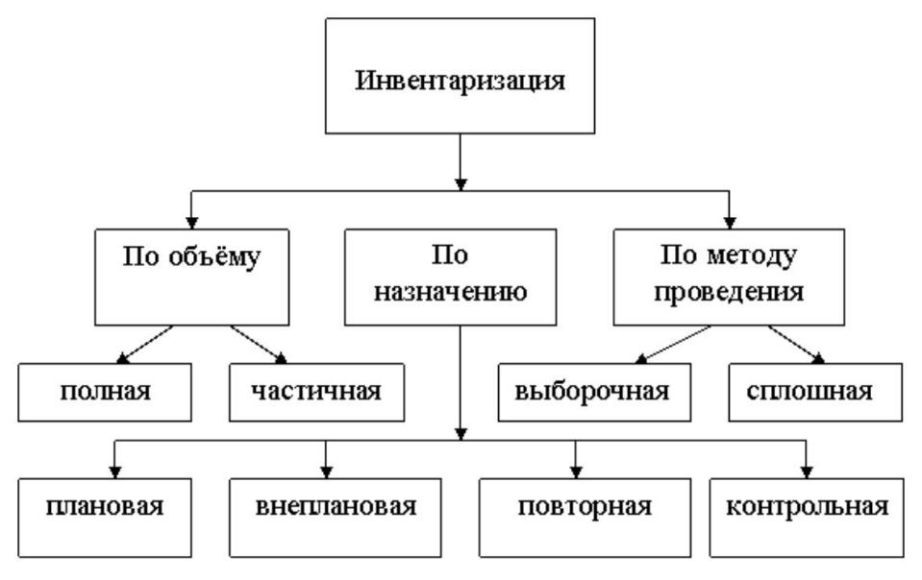
Виды
инвентаризации

Slide 9
3. Сроки проведения инвентаризации
Основные средства и малоценный инвентарь – 1 раз в год (для начисления амортизационных отчислений). Инвентаризация основных средств может проводиться и 1 раз в три года.
Товарно-материальные ценности – 1 раз в год.
Лекарственные препараты, подлежащие ПКУ, – ежемесячно по состоянию на 1 число месяца.
Денежные средства – ежемесячно, внезапно.
Вышестоящие организации имеют право проводить внеплановые инвентаризации в подведомственных структурах не более 1 раза в год.

Slide 10
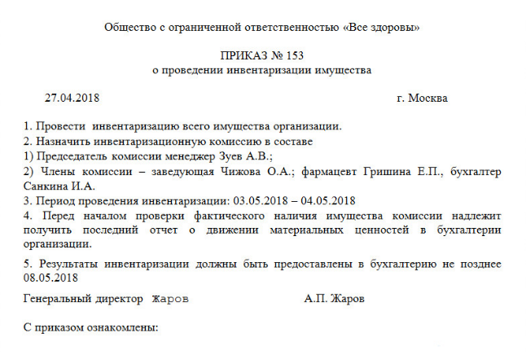
4. Состав инвентаризационной комиссии
Инвентаризация проводится на основании приказа или распоряжения руководителя организации, в котором указываются виды ТМЦ, подлежащих инвентаризации, сроки, состав инвентаризационной комиссии.

Slide 11
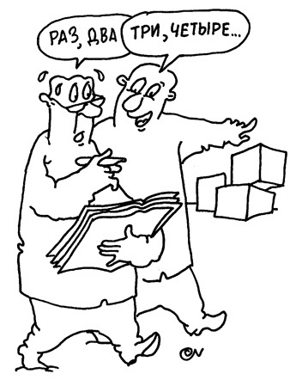
Для проведения инвентаризации в организации создается постоянно действующая инвентаризационная комиссия.
При большом объеме работ для одновременного проведения инвентаризации имущества и финансовых обязательств создаются рабочие инвентаризационные комиссии.
При малом объеме работ и наличии в организации ревизионной комиссии, проведение инвентаризаций допускается возлагать на нее.
Персональный состав инвентаризационных комиссий утверждает руководитель организации.

Slide 12

В состав инвентаризационной комиссии включаются представители администрации организации, работники бухгалтерской службы.
В состав инвентаризационной комиссии можно включать представителей службы внутреннего аудита организации, независимых аудиторских организаций.
Отсутствие хотя бы одного члена комиссии при проведении инвентаризации служит основанием для признания результата инвентаризации недействительным.
Председатель комиссии – руководитель организации.
Члены комиссии – материально-ответственные лица: заведующий аптекой, фармацевты, провизоры, бухгалтер и т д.

Slide 13

5. Подготовительные мероприятия
1. На дверях аптеки должно быть вывешено объявление о предупреждении населения о закрытии аптеки, которое содержит следующую информацию: «Приносим свои извинения в связи с тем, что в сроки с .... по ....в аптеке проводится инвентаризация товарно-материальных ценностей». Указываются адреса близлежащих аптек.
2. Обзваниваются МО, находящиеся на снабжении аптекой, с просьбой получить и вывезти оплаченные товары.
3. Проводится инструктаж сотрудников аптеки о порядке проведения инвентаризации ТМЦ. Проверяется состояние сканирующих устройств, печатающих устройств (принтеров, картриджей).

Slide 14

4. Подготовка, сортировка, складирование товаров по наименованиям и сериям. Оформление мест хранения товаров специальными инвентаризационными ярлыками, на которых указываются:
наименование;
дозировка, фасовка
№ серии;
количество товара.
5. Для фармацевтических субстанций на штангласах прикрепляется ярлык с указанием массы ингредиента.
6. Производится проверка исправности весоизмерительных приборов (ручные весы, электронные весы и т. д.)

Slide 15
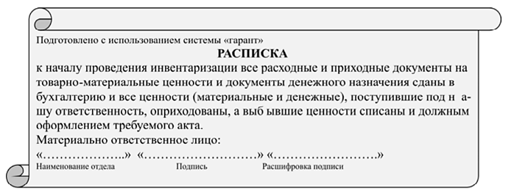
7. К началу проведения инвентаризации у МОЛ берется расписка о том, что все расходные и приходные документы на ценности включены в товарные отчеты, сданы в бухгалтерию и все ценности, поступившие на нашу ответственность, оприходованы, а выбывшие списаны в расход.

Slide 16

6. Инвентаризация денежных средств
Инвентаризация кассы производится в соответствии с порядком ведения кассовых операций в РФ.
При подсчете фактического наличия денежных средств в кассе принимаются к учету наличные деньги. В момент инвентаризации приостанавливаются расчеты через кассу, снимается Х-отчет для определения книжного остатка.
Далее определяется фактическое наличие денежных средств в кассе. После чего составляется Акт инвентаризации наличных денежных средств. Акт оформляется в двух экземплярах и подписывается всеми членами комиссии.

Slide 17
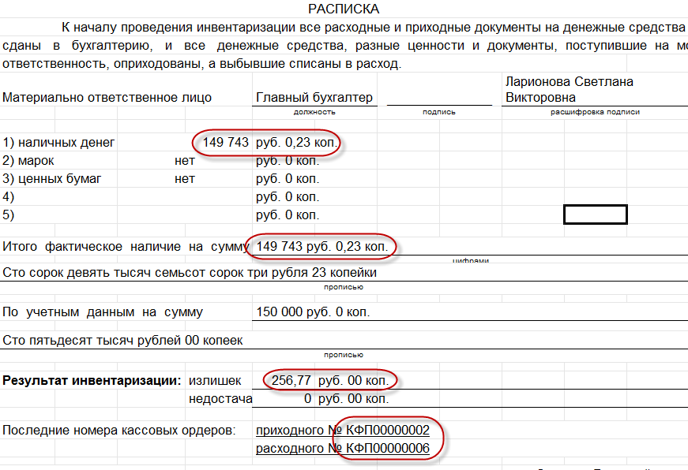
В Акте указывается:
состав комиссии;
дата инвентаризации;
фактическое наличие денежных средств;
книжный остаток;
обнаруженные расхождения (недостача, излишки)
последние номера приходных и расходных кассовых ордеров (ПКО и РКО).

Slide 18

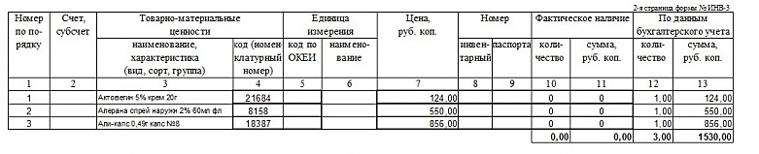
7. Оформление инвентаризационных описей
ТМЦ (производственные запасы, готовая продукция, товары, прочие запасы) заносятся в инвентаризационные описи по каждому отдельному наименованию с указанием дозировки, фасовки и количества.
Инвентаризация проводится путем осмотра каждого товара и сканированием с помощью специальных устройств, при технической возможности.
Комиссия в присутствии МОЛ проверяет фактическое наличие ТМЦ путем обязательного их пересчета, перевешивания или перемеривания.
Не допускается вносить в инвентаризационные описи данные об остатках ценностей со слов МОЛ или по данным учета без проверки их фактического наличия.

Slide 19
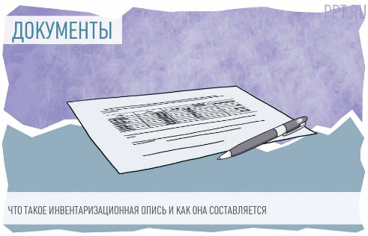
ТМЦ, поступающие во время проведения инвентаризации, принимаются МОЛ в присутствии членов инвентаризационной комиссии и приходуются после инвентаризации.
Инвентаризационная опись оформляется в 2-х экземплярах (1 - председателю комиссии, 2-- материально-ответственным лицам).
Все записанные в инвентаризационной описи ТМЦ должны быть протаксированы и по каждой странице должна быть подведена итоговая сумма.
По каждой странице должно быть указано прописью:
число порядковых номеров: н-р, с двадцать седьмого по тридцать седьмой;
количество натуральных показателей: н-р, три тысячи пятьсот сорок;
подписи всех членов инвентаризационной комиссии.

Slide 20

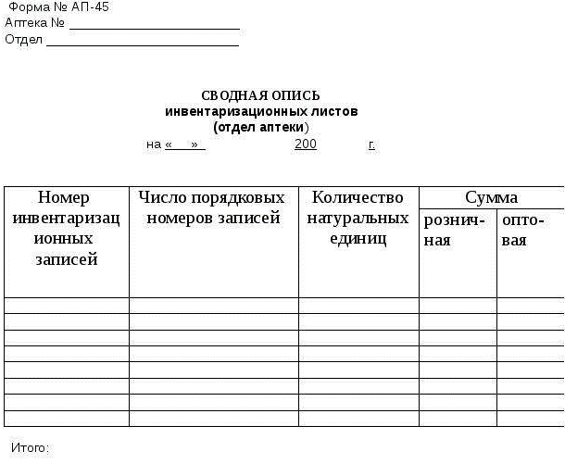
В случае смены материально-ответственных лиц на описи указывается:
Сдал (подпись);
Принял (подпись).
После заполнения инвентаризационных описей все итоговые данные:
№ п\п;
количество натуральных показателей;
Σ отпускная;
Σ розничная;
№ страницы
переносятся в сводную опись.

Slide 21
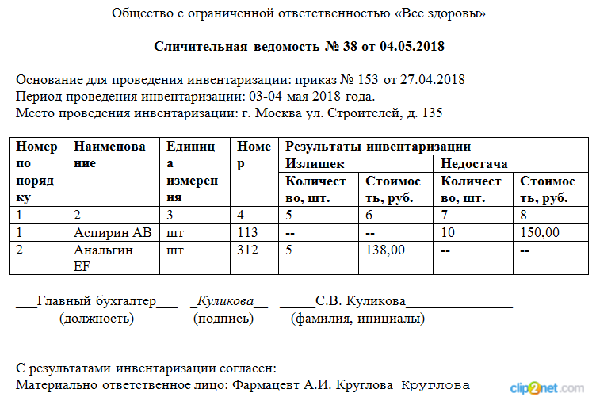
8. Составление сличительных ведомостей по инвентаризации
Сличительные ведомости составляются по имуществу, при инвентаризации которого выявлены отклонения от учетных данных.
В сличительных ведомостях отражаются результаты инвентаризации, то есть расхождения между показателями по данным бухгалтерского учета и данными инвентаризационных описей.
Данные из сличительной ведомости, в конце отражаются в Акте о результатах инвентаризации.

Slide 22
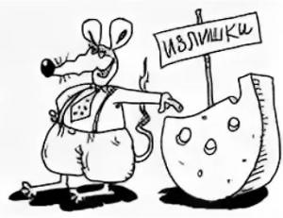
9. Порядок оформления результатов инвентаризации
Выявленные при инвентаризации расхождения фактического наличия имущества с данными бухгалтерского учета регулируются в РФ в следующем порядке:
1 - основные средства, материальные ценности, денежные средства и другое имущество, оказавшиеся в излишке, подлежат оприходованию и зачислению соответственно на финансовые результаты организации или увеличение финансирования (фондов) у государственного (муниципального) учреждения с последующим установлением причин возникновения излишка и виновных лиц;

Slide 23
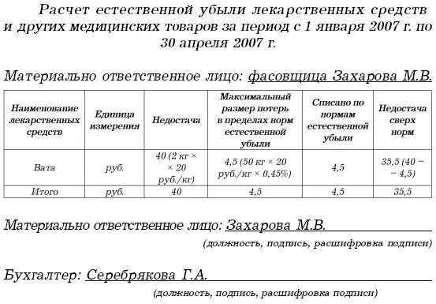
2 - убыль ценностей в пределах норм, утвержденных в законодательством порядке, списывается по распоряжению руководителя организации соответственно на издержки производства и обращения у организации или на уменьшение финансирования (фондов) у государственного (муниципального) учреждения.
Нормы убыли могут применяться лишь в случаях выявления фактических недостач.
Убыль ценностей в пределах установленных норм определяется после зачета недостач ценностей излишками по пересортице.
Если после зачета по пересортице все же оказалась недостача ценностей, то нормы естественной убыли должны применяться только по тому наименованию ценностей, по которому установлена недостача.
При отсутствии норм убыль рассматривается как недостача сверх норм.
Оформляется Справка-расчет естественной убыли.

Slide 24

3 - недостачи материальных ценностей, денежных средств и другого имущества, а также порча относятся на виновных лиц.
В тех случаях, когда виновники не установлены или во взыскании с виновных лиц отказано судом, убытки от недостач и порчи списываются на издержки производства и обращения у организации или уменьшение финансирования (фондов) у государственного (муниципального) учреждения.

Slide 25

4 - взаимный зачет излишков и недостач в результате пересортицы может быть допущен только в виде исключения за один и тот же проверяемый период, у одного и того же проверяемого лица, в отношении ТМЦ одного и того же наименования и в тождественных количествах.
О допущенной пересортице МОЛ представляют подробные объяснения инвентаризационной комиссии.

Slide 26


5 - в том случае, когда при зачете недостач излишками по пересортице стоимость недостающих ценностей выше стоимости ценностей, оказавшихся в излишке, эта разница в стоимости относится на виновных лиц.
6 - если конкретные виновники пересортицы не установлены, то суммовые разницы рассматриваются как недостачи сверх норм убыли и списываются в организациях на издержки обращения и производства, а в государственных (муниципальных) учреждениях – на уменьшение финансирования (фондов).

Slide 27

7 - на разницу в стоимости от пересортицы в сторону недостачи, образовавшейся не по вине МОЛ, в протоколах инвентаризационной комиссии должны быть даны исчерпывающие объяснения о причинах, по которым такая разница не отнесена на виновных лиц.
Предложения о регулировании выявленных расхождений представляются на рассмотрение руководителю организации. Окончательное решение о зачете принимает руководитель организации.
Результаты инвентаризации должны быть отражены в учете и отчетности того месяца, в котором была закончена инвентаризация, а по годовой инвентаризации - в годовом бухгалтерском отчете.

Slide 28
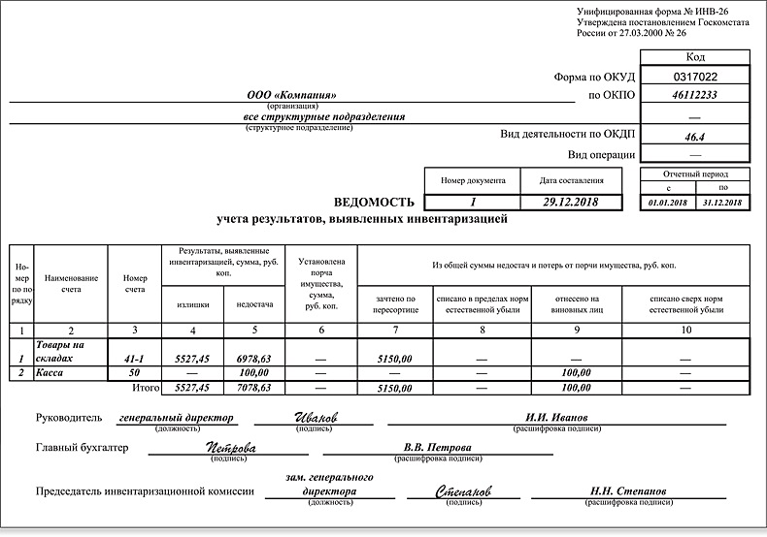
Данные результатов инвентаризаций обобщаются в ведомости учета результатов, выявленных инвентаризацией.

Slide 29
Контрольные вопросы
1. Дайте определение понятию «Инвентаризация»
2. Какие нормативные документы регламентируют порядок проведения инвентаризации?
3. Какие товарно-материальные ценности подлежат инвентаризации?
4. Каковы цели проведения инвентаризации?
5. В каких организациях проводят инвентаризацию?
6. При каких случаях проводят плановую инвентаризацию?
7. При каких обстоятельствах проводят внеплановую инвентаризацию?
8. В каких случаях обязательно поводят инвентаризацию при коллективной (бригадной) ответственности?
9. Как часто проводят инвентаризацию денежных средств и товаров?
10. Для чего создается инвентаризационная комиссия?

Slide 30
11. Кто входит в состав инвентаризационной комиссии?
12. Какое объявление необходимо повесить на дверях аптеки во время инвентаризации?
13. Почему необходимо обзванивать медицинские организации, находящиеся на снабжении аптекой?
14. Какой инструктаж проводится перед инвентаризацией с сотрудниками?
15. Какую информацию указывают в инвентаризационных ярлыках?
16. Какую расписку оформляют перед инвентаризацией материально-ответственные лица?
17. Как проводят инвентаризацию денежных средств?
18. Какой документ оформляется при проведении инвентаризации денежных средств?
19. В какой документ заносятся все товарно-материальные ценности во время инвентаризации?
20. В скольких экземплярах оформляется инвентаризационная опись и какая информация по товару там указывается?

Slide 31
21. Как оформляется инвентаризационная опись в конце каждой страницы?
22. Можно ли оприходовать товар во время проведения инвентаризации ТМЦ?
23. Какой документ оформляется после заполнения всех инвентаризационных описей?
24. Что указывается в сводной описи?
25. В каких случаях составляются сличительные ведомости?
26. Как составляется сличительная ведомость?
27. Что делают с товарно-материальными ценностями, оказавшими в излишках после инвентаризации?
28. В каких случаях рассчитывают естественную убыль?
29. В каких случаях может быть допущен взаимный зачет излишков по пересортице?
30. Где должны быть отражены результаты инвентаризации?

